Slide 1


ENVASADORA - CAMBUQUIRA

Slide 2
Temas
Apresentação
Panorâmica
Linhas de Transmissão e Subestações CEMIG
Situação
Uso e Ocupação do Solo
Topografia
Informações
Restrições Urbanísticas
Restrições de Tombamento
Restrições Ambientais

Slide 3
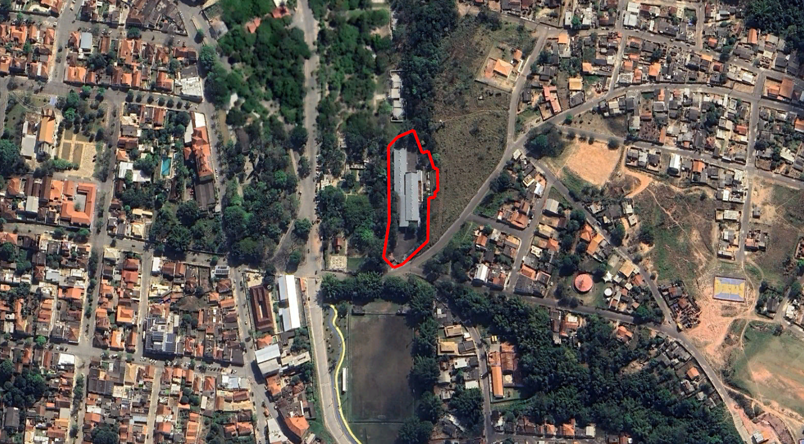
Envasadora - Cambuquira
Apresentação
A=7.359,96 m²
A=5.338,00 m²

Slide 4
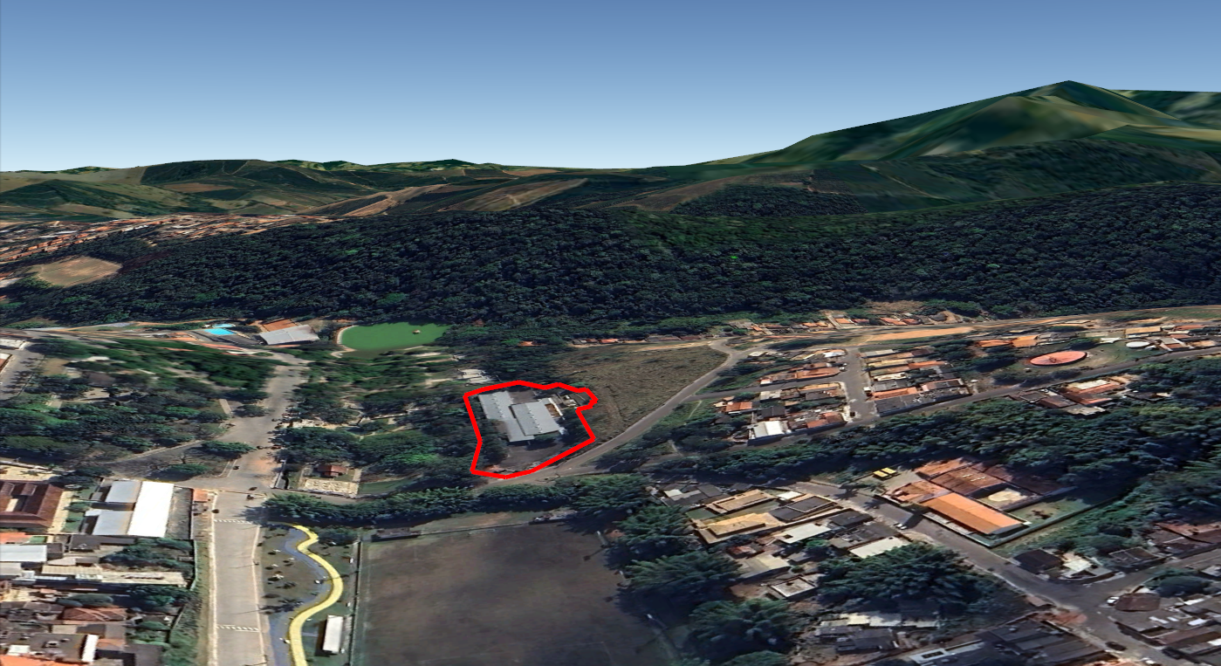
Envasadora - Cambuquira
Panorâmica

Slide 5
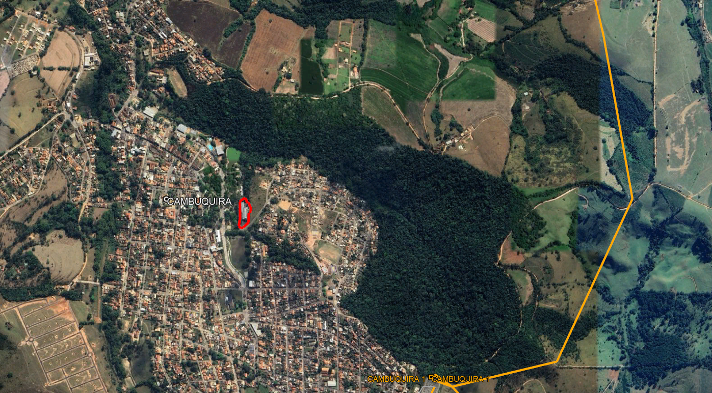
Envasadora - Cambuquira
Linhas de Transmissão e Subestações CEMIG
LT 138 KV

Slide 6
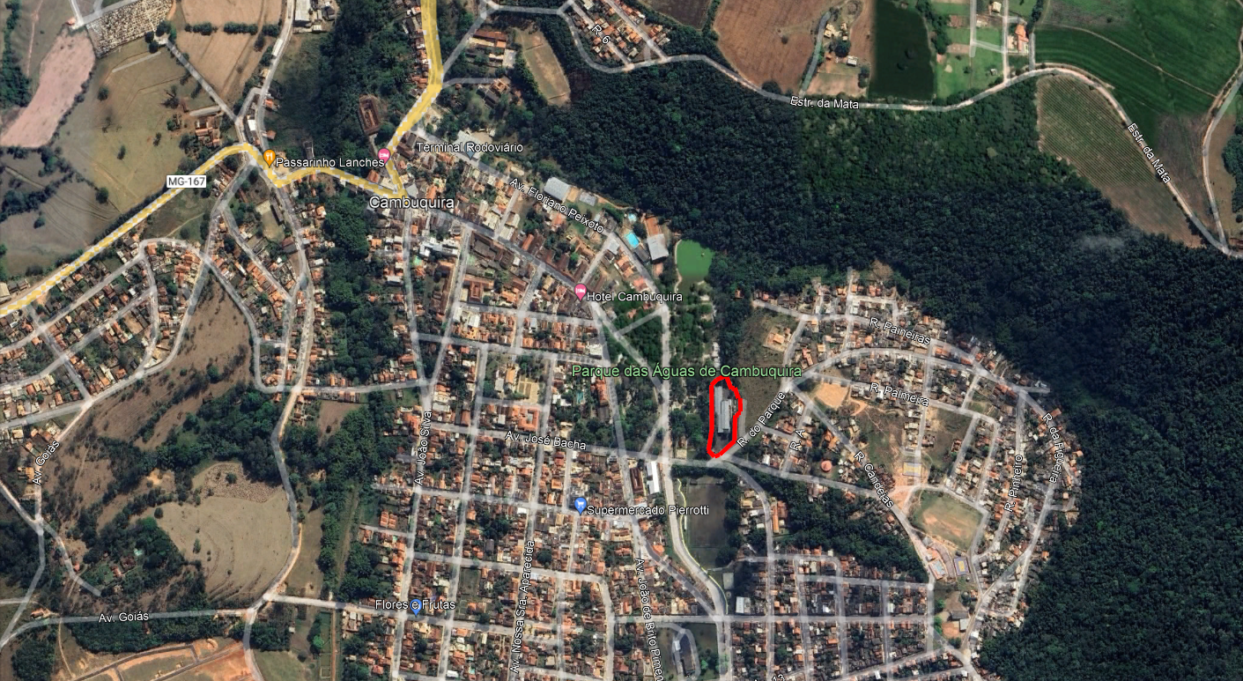
Envasadora - Cambuquira
Situação
Araxá

Slide 7
Envasadora - Cambuquira
Uso e Ocupação do Solo
A=5.338,00 m²
Percentual
de mata
0%

Slide 8
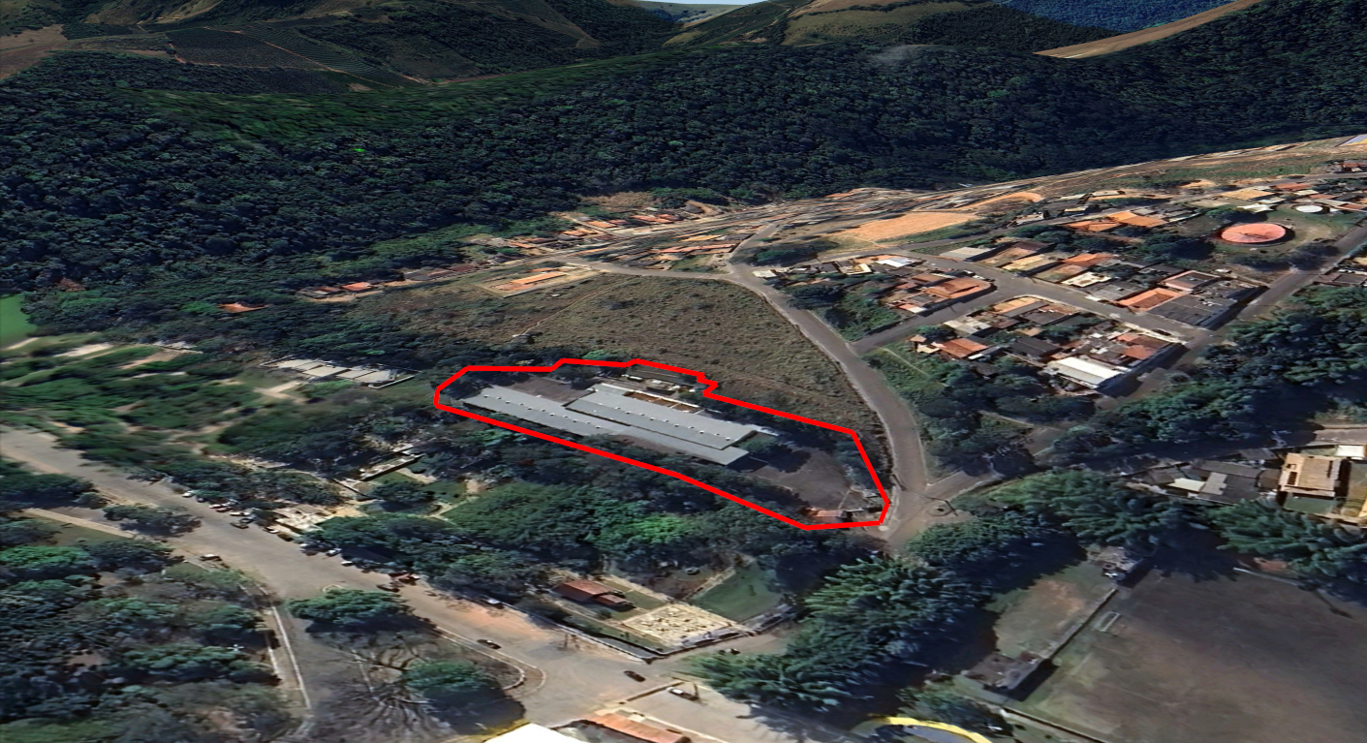
Envasadora - Cambuquira
Topografia

Slide 9
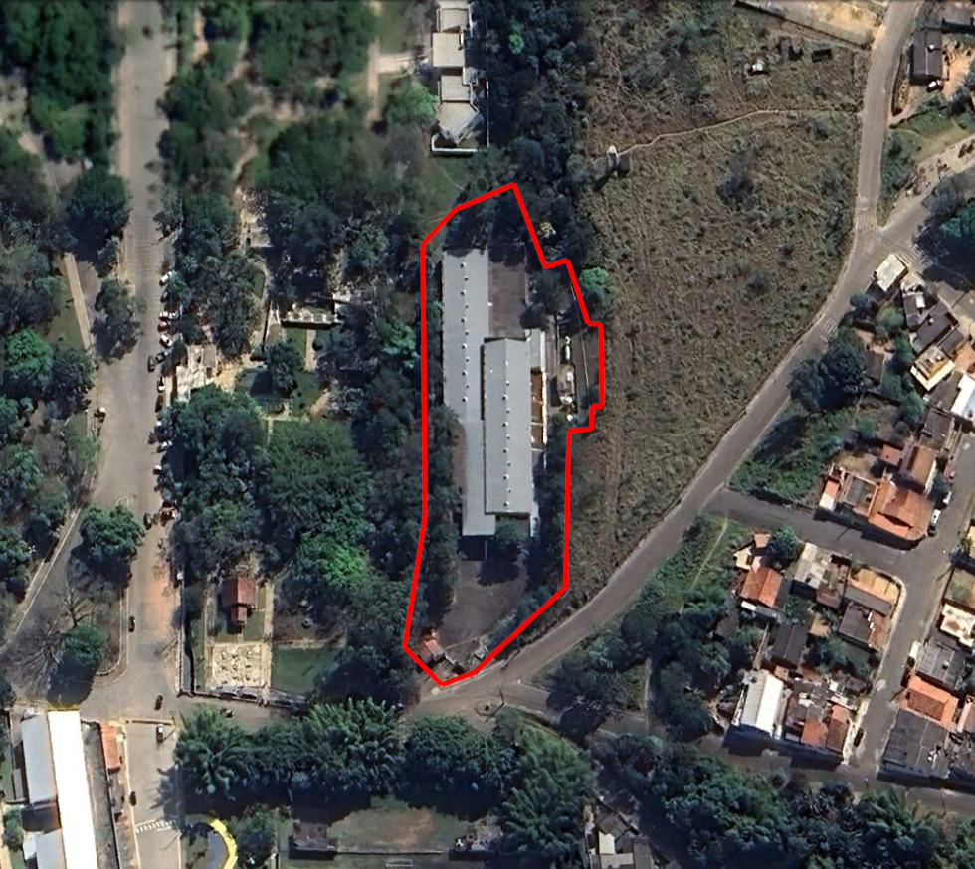
Envasadora - Cambuquira
Informações
DENOMINAÇÃO | ENVASADORA
TIPO | URBANO
ENDEREÇO | RUA DO PARQUE DAS ÁGUAS, Nº 55, CENTRO, CAMBUQUIRA-MG
VALOR | R$ 2.050.000,00
MATRÍCULA | 4476
ÁREA TERRENO ÁREA CONSTRUÍDA | 5.338,00 m² 1.694,00 m²
USO E OCUPAÇÃO | ENVASADORA

Slide 10
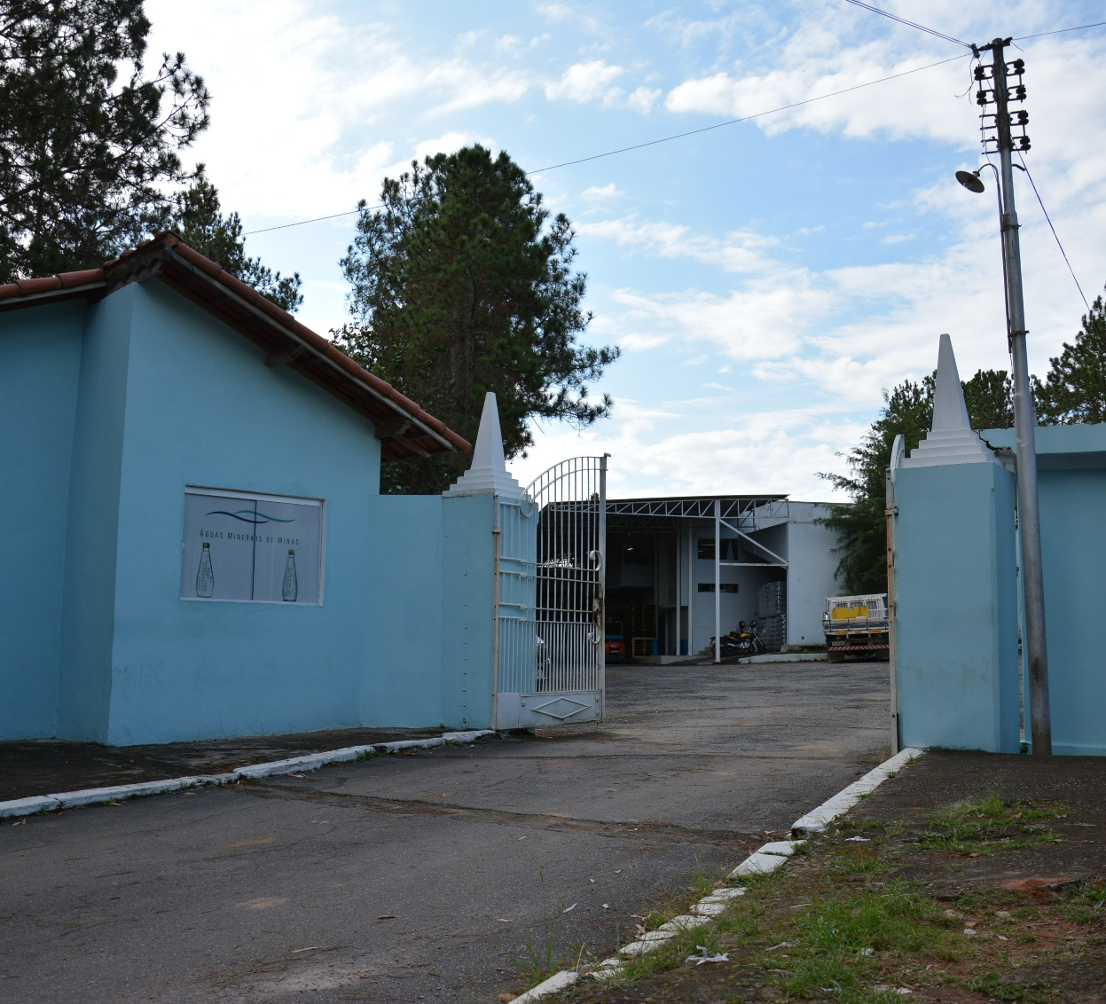
Envasadora - Cambuquira
Informações
DENOMINAÇÃO | ENVASADORA
TIPO | URBANO
ENDEREÇO | RUA DO PARQUE DAS ÁGUAS, Nº 55, CENTRO, CAMBUQUIRA-MG
VALOR | R$ 2.050.000,00
MATRÍCULA | 4476
ÁREA TERRENO ÁREA CONSTRUÍDA | 5.338,00 m² 1.694,00 m²
USO E OCUPAÇÃO | ENVASADORA

Slide 11
Envasadora - Cambuquira
Restrições Urbanísticas
Imóvel inserido no zoneamento SE3 – Setor Especial 3.
Constituído pela área do Parque das Águas, a área de proteção ao Parque e aquelas que, em função das características naturais e de paisagem, sejam consideradas necessárias para a preservação da função turística da cidade.
Permitidos apenas os usos vinculados às atividades turísticas, de recreação, de lazer, de reflorestamento paisagístico, ficando vedada a execução de qualquer edificação que não se destine aos usos previstos ou que exija abate de vegetação.
As eventuais edificações deverão ter sua implantação sujeita à aprovação prévia, não podendo exercer, em nenhuma hipótese, a um pavimento ou descaracterização da função básica do setor.
Na área de proteção das nascentes das águas minerais deverão ser obedecidas as exigências estabelecidas na legislação federal aplicável.
Não poderão ser plantadas essências exóticas e que demandam muita água através de raízes profundas, por colocarem em risco a perenização das nascentes.

Slide 12

Envasadora - Cambuquira
Restrições de Tombamento
O imóvel está dentro do perímetro de entorno de tombamento do Conjunto Paisagístico Parque das Águas de Cambuquira, que é tombado pelo município de Cambuquira.
Qualquer tipo de intervenção que se queira fazer no imóvel deve ser submetida à prévia autorização do sistema municipal responsável pela implementação da política local de proteção ao patrimônio cultural.

Slide 13
Envasadora - Cambuquira
Restrições Ambientais
Enquadramento de restrições ambientais conforme a Infraestrutura de Dados Espaciais do Sistema Estadual de Meio Ambiente e Recursos Hídricos (IDE-Sisema)
Potencialidade de ocorrência de cavidades (CECAV): Baixo
Patrimônio Cultural (Iepha-MG): Área de influência de impacto no patrimônio cultural
Bioma Mata Atlântica (Lei nº 11.428/2006): Área de aplicação da lei da mata atlântica (11.428/2006)

